Slide 1
«Σύμβαση για τα δικαιώματα του παιδιού»
Άρθρο 5: Ρόλος γονέων και κηδεμόνων
Οι γονείς ή οι κηδεμόνες ενός παιδιού είναι υπεύθυνοι να το μεγαλώνουν έτσι ώστε να
αναπτύσσονται οι ικανότητές του και να το βοηθούν να μάθει και να ασκεί τα δικαιώματά του.
Άρθρο 9: Ζωή και επικοινωνία με τους γονείς
Κάθε παιδί έχει δικαίωμα να ζει μαζί με τους γονείς του, εκτός αν αυτοί ζουν χωριστά, αν δεν
μπορούν να το φροντίσουν ή αν πρέπει να απομακρυνθεί από αυτούς για το καλό του. Όταν ζει
μακριά από τους γονείς του, το παιδί έχει δικαίωμα να τους βλέπει και να επικοινωνεί μαζί τους,
εκτός αν αυτό είναι αντίθετο με το συμφέρον του.
Άρθρο 10: Οικογενειακή επανένωση
Αν ένα παιδί ζει σε διαφορετική χώρα από τους γονείς του, έχει δικαίωμα να ξανασμίξει μαζί τους
και να μείνουν στο ίδιο μέρος.

Slide 2
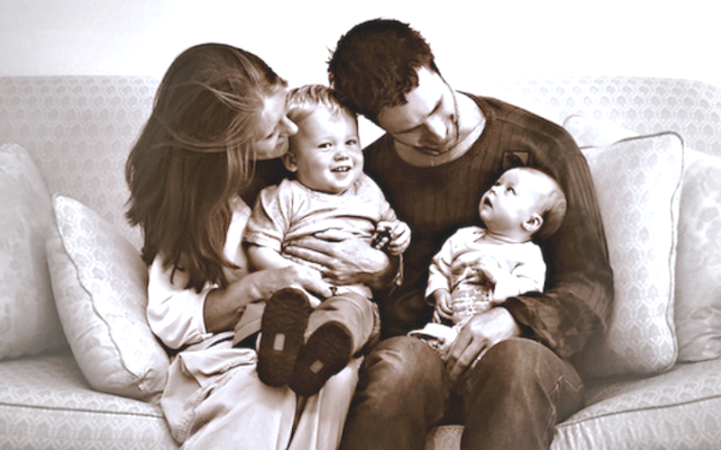
Οικογενειακό περιβάλλον και παιδί

Slide 3
ΕΙΣΑΓΩΓΗ
Οικογένεια είναι το σύνολο των ανθρώπων που ζουν κάτω από την ίδια στέγη και συνδέονται μεταξύ τους με γάμο και συγγένεια.Η οικογένεια αποτελεί το σημαντικότερο φορέα ανάπτυξης και κοινωνικοποίησης του ατόμου.Μέσα σε αυτή κτίζει τον χαρακτήρα του και μαθαίνει τους ρόλους του,για την ομαλή ανάπτυξή του.Η οικογένεια αποτελεί βασικό στοιχείο της σύγχρονης κοινωνίας.Ένα άτομο χωρίς οικογένεια κυρίως από μικρή ηλικία,χάνει ένα σημαντικό κομμάτι της ζωής του και στερείται την προστασία και την φροντίδα.

Slide 4
Αρχικά ως μία μορφή οικογένειας είναι η μονογονεϊκή οικογένεια που αποτελείται από ένα ή περισσότερα παιδιά και τον έναν γονέα. Επίσης υπάρχει και η πυρηνική οικογένεια που αποτελεί την κύρια μορφή της οικογένειας. Δημιουργείται με το γάμο και αποτελείται από τους συζύγους μόνο ή από τους συζύγους και τα παιδιά. Μια ακόμα μορφή είναι η οικογένεια χωρίς γάμο με ζευγάρια που συζούν μαζί με τα παιδιά ή χωρίς. Τέλος, η εκτεταμένη οικογένεια αποτελείται από τρεις ή περισσότερες γενιές που ζουν στο ίδιο σπίτι όπως (παππούς, γιαγιά, παιδιά, γονείς). Αυτές είναι οι σύγχρονες μορφές της οικογένειας που υπάρχουν στις μέρες μας. Μονογονεϊκή οικογένεια, Πυρηνική ή χωρίς γάμο οικογένεια, Εκτεταμένη οικογένεια

Slide 5
Τα παιδιά, από τη γέννησή τους και μέχρι να ενηλικιωθούν, βρίσκονται κοντά στους γονείς τους ή στον άνθρωπο που τους φροντίζει, για να τους καλύπτουν τις βιολογικές, ψυχολογικές και πνευματικές ανάγκες. Για να ζήσει καλά το παιδί, πρέπει να το φροντίζουμε και να το ενθαρρύνουμε, γιατί έτσι του δείχνουμε πως το αγαπάμε και πως, ό,τι κι αν γίνει, θα είμαστε δίπλα του. Ασφαλώς πρέπει να του δίνουμε ελευθερία και επιλογές, γιατί αν του επιβάλλουμε ή του επιβαρύνουμε το πρόγραμμα, αυτό θα αγχωθεί και θα πιεστεί. Να αφήνουμε τα παιδιά να συγκρουστούν με τα άλλα παιδιά ,επειδή θα μάθουν να υπερασπίζονται τον εαυτό τους και την οικογένειά τους. Τέλος ,πρέπει να του μιλάμε όμορφα ,διότι αν του μιλάμε άσχημα ,θα επηρεαστεί και θα φέρεται έτσι και στη μελλοντική του οικογένεια.

Slide 6
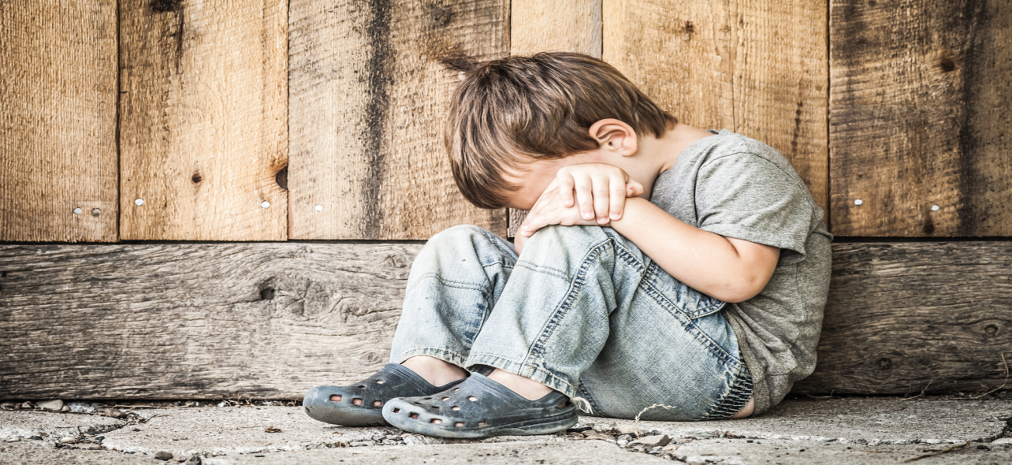
Τα παιδιά που δεν έχουν οικογένεια λοιπόν, ωριμάζουν από πολύ νωρίς, δεν ζουν την παιδική τους ηλικία όπως πρέπει, με χαρά και στοργή απ’ τους γονείς και αναγκάζονται να πάρουν την ζωή τους στα χέρια τους. Έτσι αντιμετωπίζουν πολλά προβλήματα κατά την διάρκεια της νεαρής τους ηλικίας. Μπορεί να πέσουν σε πολύ μεγάλη φτώχια λόγου ότι μπορεί να μην έχουν λεφτά ή κάποιον συγγενή που μπορεί να τους βοηθήσει. Οι συνθήκες της καθημερινότητάς τους, είναι επικίνδυνες γιατί μπορεί να τους επιτεθούν, να τους κλέψουν, να τους εκμεταλλευτούν ακόμα και να τους κακομεταχειριστούν ασκώντας τους είτε λεκτική είτε σωματική βία. Πρέπει να δουλέψουν μόνοι τους για να έχουν τα απαραίτητα για να μπορούν να ζήσουν. Μέσα από όλα αυτά μάλιστα αλλάζει και ο χαρακτήρας τους με αυτά που βλέπουν και βιώνουν. Κάποιες φορές δεν εμπιστεύονται εύκολα, μπορεί να γίνουν επιθετικοί και κλείνονται στον εαυτό τους. Τα προβλήματα των νέων χωρίς οικογένεια οφείλονται κυρίως στον τρόπο που τους αντιμετωπίζει η κοινωνία. Δεν θα έπρεπε να είναι δακτυλοδεικτούμενοι αλλά να τους αγκαλιάσουν και να τους θεραπεύσουν το κενό της απώλειας της οικογένειας .

Slide 7
Σας ευχαριστούμε!!! Μερικά βίντεο σχετικά με την οικογένεια και το παιδί https://www.youtube.com/watch?v=WQJhuAfVTqo https://youtu.be/gVC-4j0JkgY

